Slide 1
第十章 波动 (Wave)
本章主要内容：
1. 平面简谐波的描述，波函数及能量
§10.1, §10.2, §10.3
2. 波动的特征：衍射/干涉，驻波
教学基本要求:
§10.4, §10.5
一 掌握描述简谐波的各物理量及各量间的关系. 掌握由已知质点的简谐振动求出平面简谐波波函数的方法(重点). 理解波的能量传播特征及能流、能流密度的概念.
二 了解波的衍射现象、理解惠更斯原理和波的叠加原理. 理解波的相干条件，能应用相位差和波程差分析、确定干涉的规律(重点). 掌握驻波的特点.

Slide 2
第十章 波动 第一讲
本讲主要内容：
§10.1 机械波的产生和传播
机械波的形成、描述及能量
一、机械波的形成
振动物体
1.形成机械波的条件：
1）波源；
2）弹性介质.
预备知识：——关于弹性介质和形变
弹性介质
2.横波与纵波
a．横波：
波源和质点的振动方向垂直波的传播方向；
• A
⇒ 机械波
b．纵波：
波源和质点的振动方向平行波的传播方向.
强调：
1) 波动的本质是，
各质点的振动状态(相位)的传播.
各介质质点只在各自平衡位置附近振动，并不随波传播.
看图示

Slide 3
v₀
y
2) 各质点的振动频率、振幅相同;
1 2 3 4 5 6 7 8 9 10 11 12 13 14 15 16
t =0
• • • • • • • • • • • • • • • •
沿波传播方向相位逐点落后,
3π/2
•
•
v₀
各质点的振动都是依次重复
波源或前面质点的振动状态,
•
4
t =T/4
• • • • • • • • • • • • •
2π
3π/2
•
•
•
v₀
它们的区别只是到达某一个
状态的先后不同而已．
5π/2
•
•
t=T/2
•
7
• • • • • • • • • •
2π
3π/2
•
•
•
v₀
5π/2
•
•
3) 波源或各质点完成一次全振动,
相位改变2π；
•
10
t=3T/2
• • • • • • •
3π
•
2π
3π/2
•
•
•
v₀
•
•
•
期间波向前传播一个完整波形
,其两端质点的相位差为2π ．
2π +3π/2
•
t=T
5π/2
13
•
•
• • • •
•
3π
•
2π
3π/2
•
•
•
又经过一个周期？
•
•
•
•
•
•
•
•
•
3π
5π/2
•
•
•
•
•
•
•
•
2π
3π/2
•
•
•
2π +3π/2
•
4π +3π/2
•
•
•
•

Slide 4
二、 波的描述
一）波的几何描述
----波面、波前、 波线
波线
波前
波面(同相面): 同一时刻相位相同的点连成的曲面.
波前(波阵面):最前面的波面，即波动刚到达的各点连成的波面.
波面为平面的称为平面波；波面为球面的称为球面波；
波线: 代表波传播方向的方向线.
注意：各向同性介质中,波线与波面处处“正交”.

Slide 5
二）波的周期性描述
----特征量：波长、周期和频率、 波速
•
λ
•
•
•
•
•
•
•
3π
•
•
5π/2
•
•
•
•
•
•
•
2π
3π/2
•
•
•
2π +3π/2
•
4π +3π/2
•
•
•
•
λ
1. 波长 λ：
即一个完整波形的长度.
沿波的传播方向，相邻的、相位差为 2π 的两质点间的距离.
横波相邻两波峰或波谷的间距，
纵波相邻两疏部或密部的间距.
每隔一个 λ 的空间长度，质点又重复前面质点的运动状态.
λ 反映了波动的空间周期性.
或者说 λ 是波的空间周期.
2．波的周期 T ：
波前进一个波长的(λ)距离所需要的时间.
频率 ν ：
即单位时间内波动所传播的完整波的数目
ν = 1/T.
波源完成一次全振动，波向前传播一个波长.
波的周期 T 和频率 ν ：
即为波源(或质点)振动的周期和频率.

Slide 6


3．波速：
某一振动状态（相位）在介质中的传播速度.
u = λ/T
u = λν
注意：
波速仅决定于介质的性质，与波源的振动无关.
三）波的数学描述
---波函数（波的运动方程）
•
•
•
•
•
•
•
•
•
•
•
•
•
•
•
•
•
•
•
•
•
•
•
•
•
希望知道:
波传播的介质中任一质点的振动方程.
即任一质点（坐标为 x）离开其平衡位置的位移(y) 随时间(t)
的变化关系，即
y = y ( x, t )
波函数
x～各质点的位置的坐标.
y～质点离开各自平衡位置的位移.

Slide 7
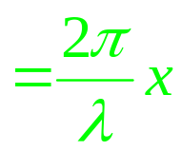
§10.2 平面简谐波的波函数
一、波函数的标准形式
y = y ( x, t )
平面简谐波：
波源和各质点作等幅、同频简谐振动的平面波.
合成
振幅不变，
ω、ν 不变！
平面简谐波
复杂波
u
分解
Y
P
•
x
设波沿 x 轴正向传播，波速 u
O
X
已知：O点处质点的振动方程
y_{o}=A cos(ω t+ ϕ )
求任一点P的振动方程 ？
波是振动状态的传播 !
O点的振动状态经一段时间后传到P点.
x
Δt = ⎯
u
P点在空间上落后O点 x，
在时间上落后O点
2π
Δ ϕ = ⎯⎯ Δt
T
x
=ω ⎯
u
在相位上落后O点
= ω Δ t

Slide 8
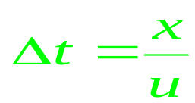
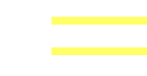
一、波函数的标准形式
y = y ( x, t )
振幅不变，
ω、ν 不变！
设波沿 x 轴正向传播，波速 u
u
Y
P
•
x
已知：
y_{o}=A cos(ω t+ ϕ )
•
x₀
O
X
求任一点P的振动方程 ？
x
Δt = ⎯
u
P点在空间上落后O点 x，
在时间上落后O点
2π
Δ ϕ = ⎯⎯ Δt
T
x
=ω ⎯
u
在相位上落后O点
= ω Δ t
a. 时间推迟法(替代法)
x
y=Acos[ω (t− ⎯ ) + ϕ ]
u
P点 的振动方程
------波函数
O点的振动状态
点 P
b. 相位落后法
x
ϕ_{P} =ω t+ϕ − ω ⎯
u
x
=ω (t− ⎯ ) + ϕ
u
ϕ 为坐标原点的初相.
t-x/u 时刻点O 的状态
任意时刻 t 点 P 的状态
x
y=Acos[ω (t− ⎯ ) + ϕ ]
u
P点的振动方程
若已知：x₀ 点处质点的振动方程
则：
为 y_{x0}= A cos(ω t+ ϕ )

Slide 9
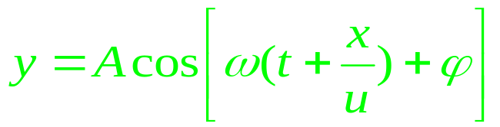
设波沿 x 轴正向传播，波速 u
u
u
Y
x
y=Acos[ω (t− ⎯ ) + ϕ ]
u
P
•
x
O
X
2. 设波沿 x 轴负向传播，波速u
已知O点处质点振动方程
y_{o}=A cos(ω t+ ϕ )
求任一点P ？
x
Δt = ⎯
u
从时间上看，不过是P点比已知点O早振动一段时间
2π
Δ ϕ = ⎯⎯ Δt
T
x
=ω ⎯
u
从相位上看，点 P 比点 O 相位超前
x
ϕ_{P} =ω t+ϕ + ω ⎯
u
x
=ω (t + ⎯ )+ ϕ
u
波函数为：
其它标准形式：
因ω = 2 π/T = 2πν ，λ= uT=u/ν
波沿 x 轴正向
2π
y=Acos(ω t − ⎯ x +ϕ )
λ
t x
y=Acos[2π (⎯ − ⎯) +ϕ ]
T λ
∂ y x
v = —— = – ω A sin [ω(t− —) + ϕ ]
∂ t u
各质点的振动速度

Slide 10
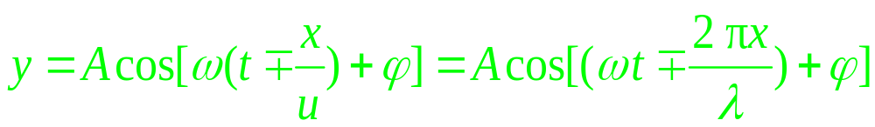
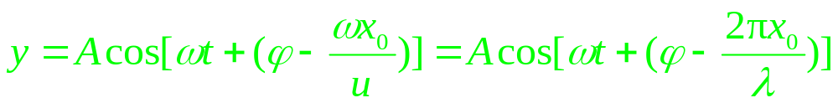
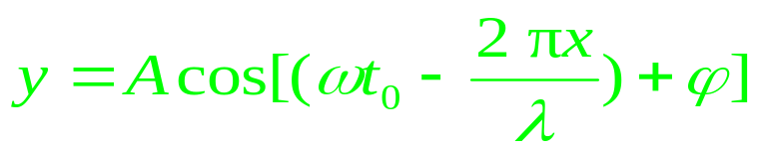
二、波函数的物理意义
1．当 x一定 ( x= x₀) 时，
表示波线上某一特定点( x= x₀) 处的质点的振动方程.
2π
(ϕ − ⎯ x₀ )
λ
x= x₀处质点的初相为
如何由波函数求某一特定点( x= x₀) 处质点振动方程？
2．当 t 一定(t= t₀ )时 ，
= y(x)
------波形方程
波函数表示特定 时刻(t= t₀ )波线上各质点离开平衡位置的位移.
Y
u
波形图
由图可知：
① A ，λ ；
t₀
② 知道波向，可判断各质点的振动方向;
A
X
方法：与前一个质点的位置比较.
O
• •
x₁ x₂
或：知道某个质点的振动方向，可判断波向.
λ

Slide 11




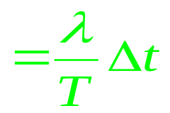



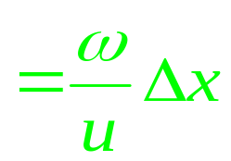
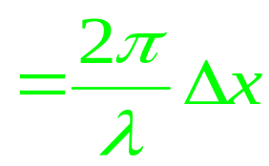
3. t 和 x 均变化
—波函数表示所有质点在各个不同时刻的位移.
Y
t₁
t₂
A
x
O
可见，波形也以波速u向前推进，
这种波称为行波.
问1：如何由t₁时刻 的波形得到以后某一时刻(t₂)的波形？
将波形沿波向平移
问2：相位差与时间差、波程差的关系?
y
u
波程差
A
x
相位差：
• •
x₁ x₂
O
λ

Slide 12
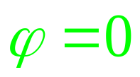
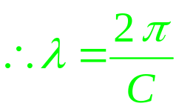
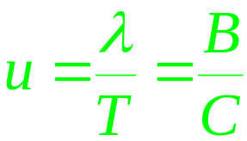
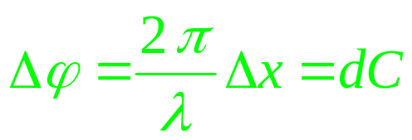
讨论题：
1）平面简谐波的波函数为 y=Acos(Bt– Cx).式中A、B、C 为已知正常数，求波长、波速、坐标原点的初相、波传播方向上相距为 d 的两点间的相位差.
比较法：
2π
y=Acos(ω t − ⎯ x + ϕ )
λ
对比波函数标准形式
可知：
2） 如图示波形，求 O、a、b、c 各点振动初相位.
u
t =T/4
y
t =0
A
O点：
a点：
b
c
x
O
a
λ
b点：
c 点：
–A

Slide 13


例1．一平面简谐波沿 x 轴正方向传播，波长 λ=4m，周期T=4s.已知 x =0 处质点的振动曲线如图所示.
y(10^{–2}m)
(1) 写出 x = 0处质点的振动方程；
(2) 写出波的表达式(波函数 ).
⎯
A=√ 2 ×10^{–2}m
2
•
解：(1)
0
• 4
t(s)
2π π
ω =⎯ = ⎯ rad/s
T 2
y
t =0 ，y₀=A/2，
v₀<0
0
• x
⇒ ϕ = π/3
x (m)
⎯ π π
y₀=√ 2 ×10^{–2}cos(⎯ t + ⎯) m
2 3
(2)
因 u =λ/T=1m/s ，所以
⎯ π π
y =√ 2 ×10^{–2}cos[⎯ (t – x )+ ⎯] m
2 3

Slide 14

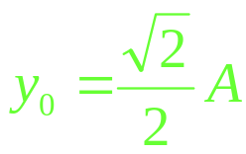
例2 ．如图示为一平面简谐波在 t =0时刻的波形图，设此简谐波的频率ν = 250Hz，且此时质点P 的运动方向向下，求
(1) 该波的波函数；
(2) 在距原点O为100m处质点的振动方程与振动速度表达式.
y
P
O
x(m)
100m
解：
由 P 的运动方向判断波的传播方向
波沿 x 轴负向传播.
ω =2πν =500π rad/s
波函数
x π
y=Acos[500π(t + ⎯⎯⎯)+ ⎯ ] m
5×10⁴ 4
(1) t =0时，x =0处质点
v₀<0
(2) 将x =100 代入①，得振动方程
5π
y=Acos(500πt + ⎯⎯ ) m
4
⇒ ϕ =π/4
π
y_{o}=Acos(500π t +⎯) m
4
振动速度表达式
dy 5π
v = ⎯⎯ = –500πAsin(500πt + ⎯⎯)
dt 4
λ=200m，
∴ u =νλ=5×10⁴m/s

Slide 15
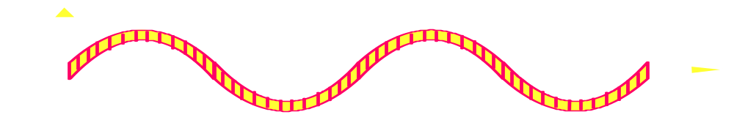
§10.3 波的能量 能流密度
一、波动能量的传播
• x
X
x
y =Acosω(t – —)
u
设一列平面简谐波
体积元 dm =ρdV
体元动能
1
dＥ_{K} = —(ρ dV ) v²
2
1 x
= — ρ dVω²A²sin²ω(t – —)
2 u
1 x
d E_{P} = —(ρ dV)ω²A²sin²ω(t – — )
2 u
体元势能
=d E_{K}
体元的总能量
dE = dE_{K} + dE_{P}
x
= ρdVω²A²sin²ω(t – —)
u
注意：
1) 对某个体元来说dE_{P} 、dE_{K} 和dE 同相变化.
体积元在平衡位置时，动、势均最大；
---同时达到最大，同时达到最小.
位移最大时，均为零.
此处形变 最大.
此处 形变 最小.
2)单个体元中的能量是 不守恒的（非弧立系统）.
波动过程是一个能量传播的过程.
它们在不断地接收、放出能量，
即不断地传播能量.

Slide 16
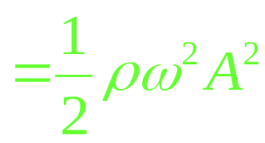





dE = dE_{K} + dE_{P}
x
= ρdVω²A²sin²ω(t – —)
u
• x
X
二、波的能量密度 w：
单位体积介质中的波动能量.
dE
w = ——
dV
x
=ρω²A²sin²ω(t – —)
u
w
平均能量密度
0
t
T
2T
三、 能流和能流密度
1.能流 P:
单位时间内通过垂直波的传播方向的某面积 S 的能量.
P = w uS
又称为波的功率.
– –
P = w uS
平均能流
2．能流密度 I
通过垂直波的传播方向的单位面积的平均能流.
–
P
I = —
S
1
= ⎯ ρ uω²A²
2
–
= w u
显然 I ∝ A ²
又称为波的强度.

Slide 17
预备知识：——关于弹性介质和形变
1.形变：
物体受外力作用,形状改变.
弹性形变：
当形变不超过一定限度时，撤去外力以后，物体完全
恢复原状.
范性形变：
当撤去外力后，物体不能完全恢复原状.
2. 三种弹性形变
（介绍3个模量）
(1) 介质的杨氏弹性模量、切变弹性模量、体变弹性模量
应力：
F / S
应变：
相对形变
——增量的大小/原量
胡克定律：应力与应变成正比.
a．杨氏弹性模量Y
F Δl
— = Y ——
S l
F
S
l
Δl

Slide 18
a．杨氏弹性模量Y
F Δl
— = Y ——
S l
F
S
l
Δl
S
Δr
b．切变弹性模量G
F Δr
— = G ——
S l
l
F
p
c．体变弹性模量 B
压强增量Δ p ，
体积增量Δ V(<0)
ΔV
Δ p = – B ——
V

Slide 19
(2) (介质中的)波速
a．在液体和气体内部
纵波
⎯—
u = √ B/ρ
对理想气体
与 T 有关
空气中声速：T=273K，u=331m/s；T=300K， u=340 m/s
b．在固体中
⎯—
u = √ G/ρ
纵波
⎯—
u = √ Y/ρ
u_{纵}> u_{横}
横波
同种材料，一般 Y >G
用N代表Y（或G、B），则
⎯—
u = √ N/ρ
波速仅由介质决定，与波源的频率、振动与否无关.
结论：
(a) 不同频率的波，在同一介质中，具有相同的 u ！
(b) 同一频率的波在不同的介质中，u 不同.

